Slide 1














Projekt 1 - Hypoxická příprava
Jiří Dostal, Vojtěch Hačecký
HIGH PERFORMANCE
PROGRAM

Slide 2
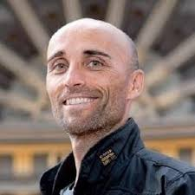
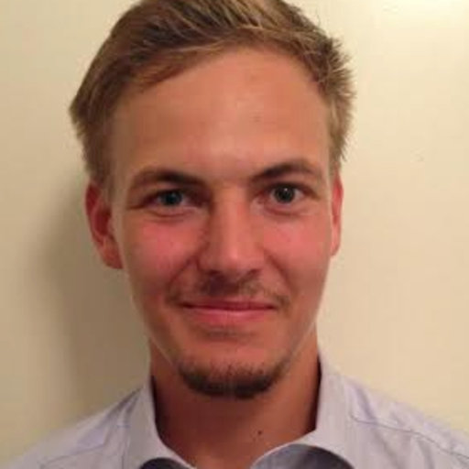
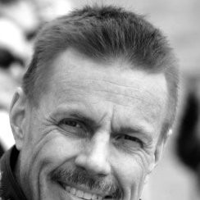
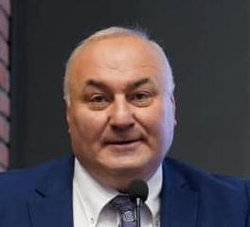
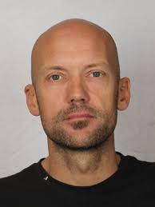
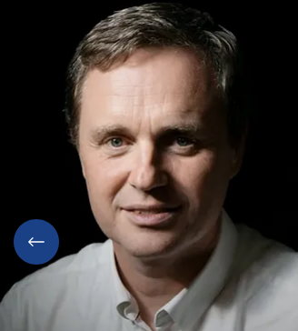
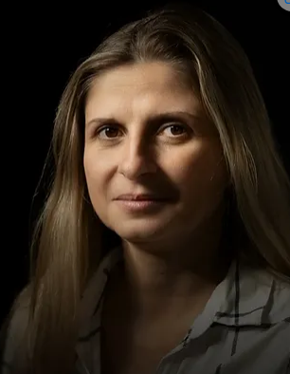
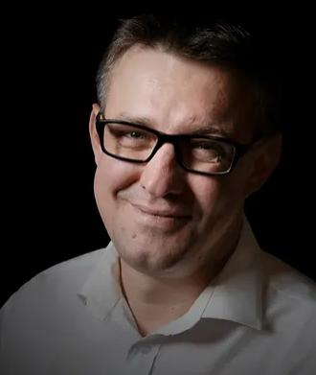
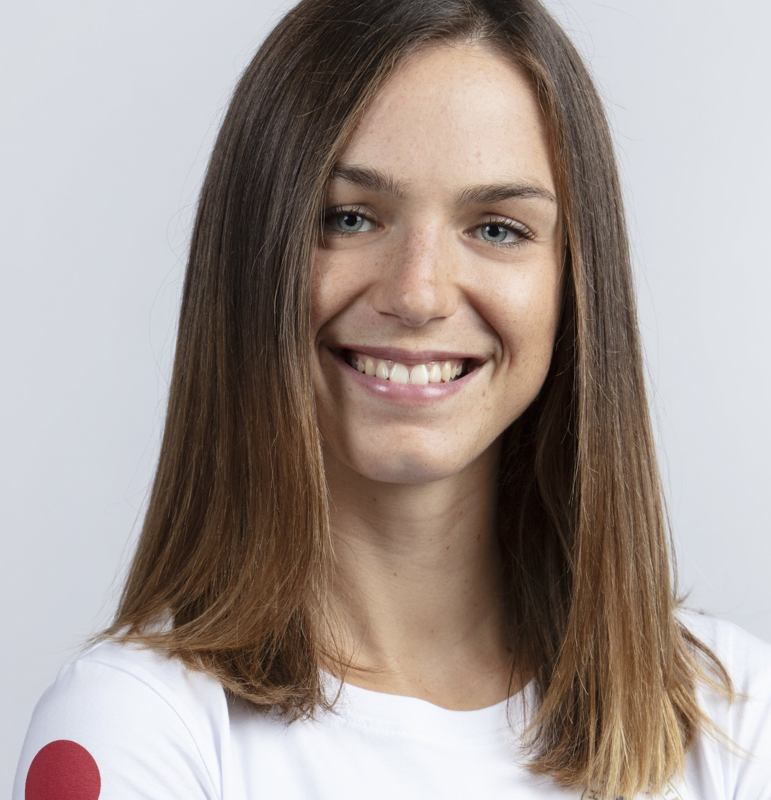
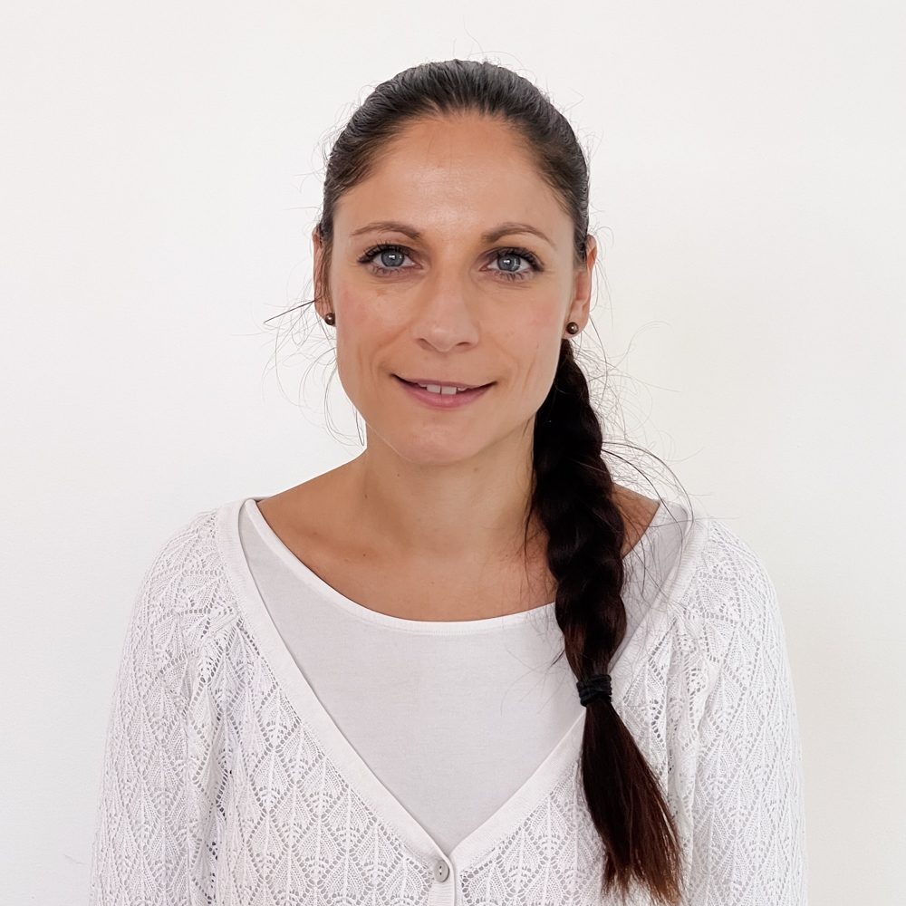
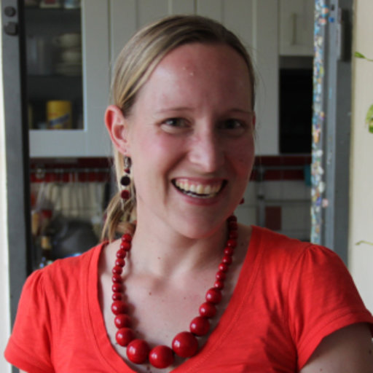
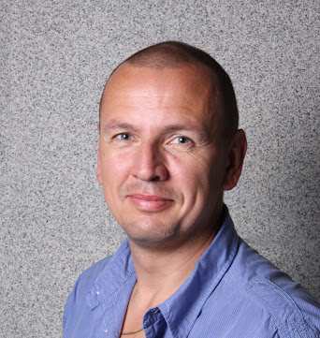
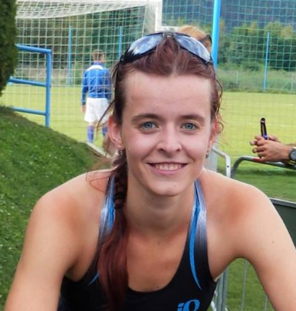
Team – Poděkování mezinárodní a mezirezortní spolupráci

Slide 3


Základní kroky v projektu
Transfer znalostí
Národní doporučení pro vysokohorskou přípravu
Technický manuál pro vytvoření hypoxické komory
Zavedení nové metody testování total hemoglobin mass
Vlastní výzkum a vývoj
Studie dynamiky hepcidinu při pobytu ve vysokohorském prostředí
Vytvoření databáze vysokohorských center
Vytvoření národních standardů a norem pro thbmass
Edukace a konzultace výsledků směrem k realizačním týmům
Pomoc s designem vysokohorských kempů
Edukace

Slide 4

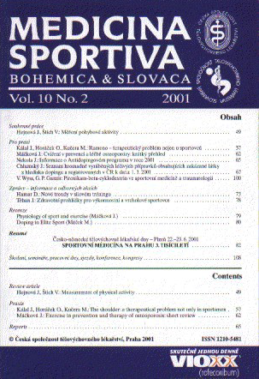
Národní doporučení pro přípravu a provedení vysokohorské přípravy
Vytvoření národních doporučení pro přípravu a provedení VH přípravy
Cílem je zvýšení kvality VH kempů a maximalizace efektu VH prostředí
Protože nejčastějším důvodem neefektivity jsou chyby realizačních týmů z důvodu neznalosti správného přístupu
Eliminace tzv. „ non responders“
Podpořeno odbornou publikací ( nyní v procesu review)
Vytvoření infografik pro komunikaci se sportovci

Slide 5
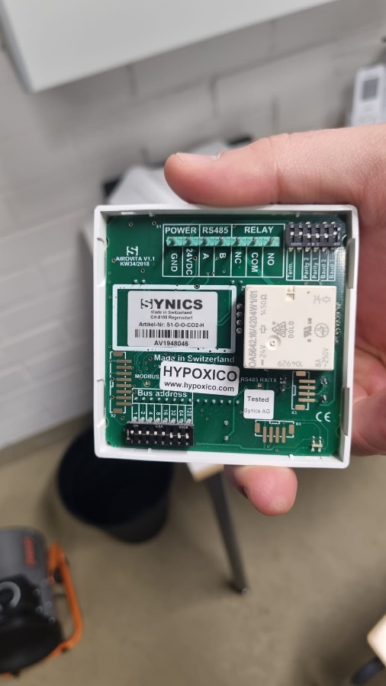
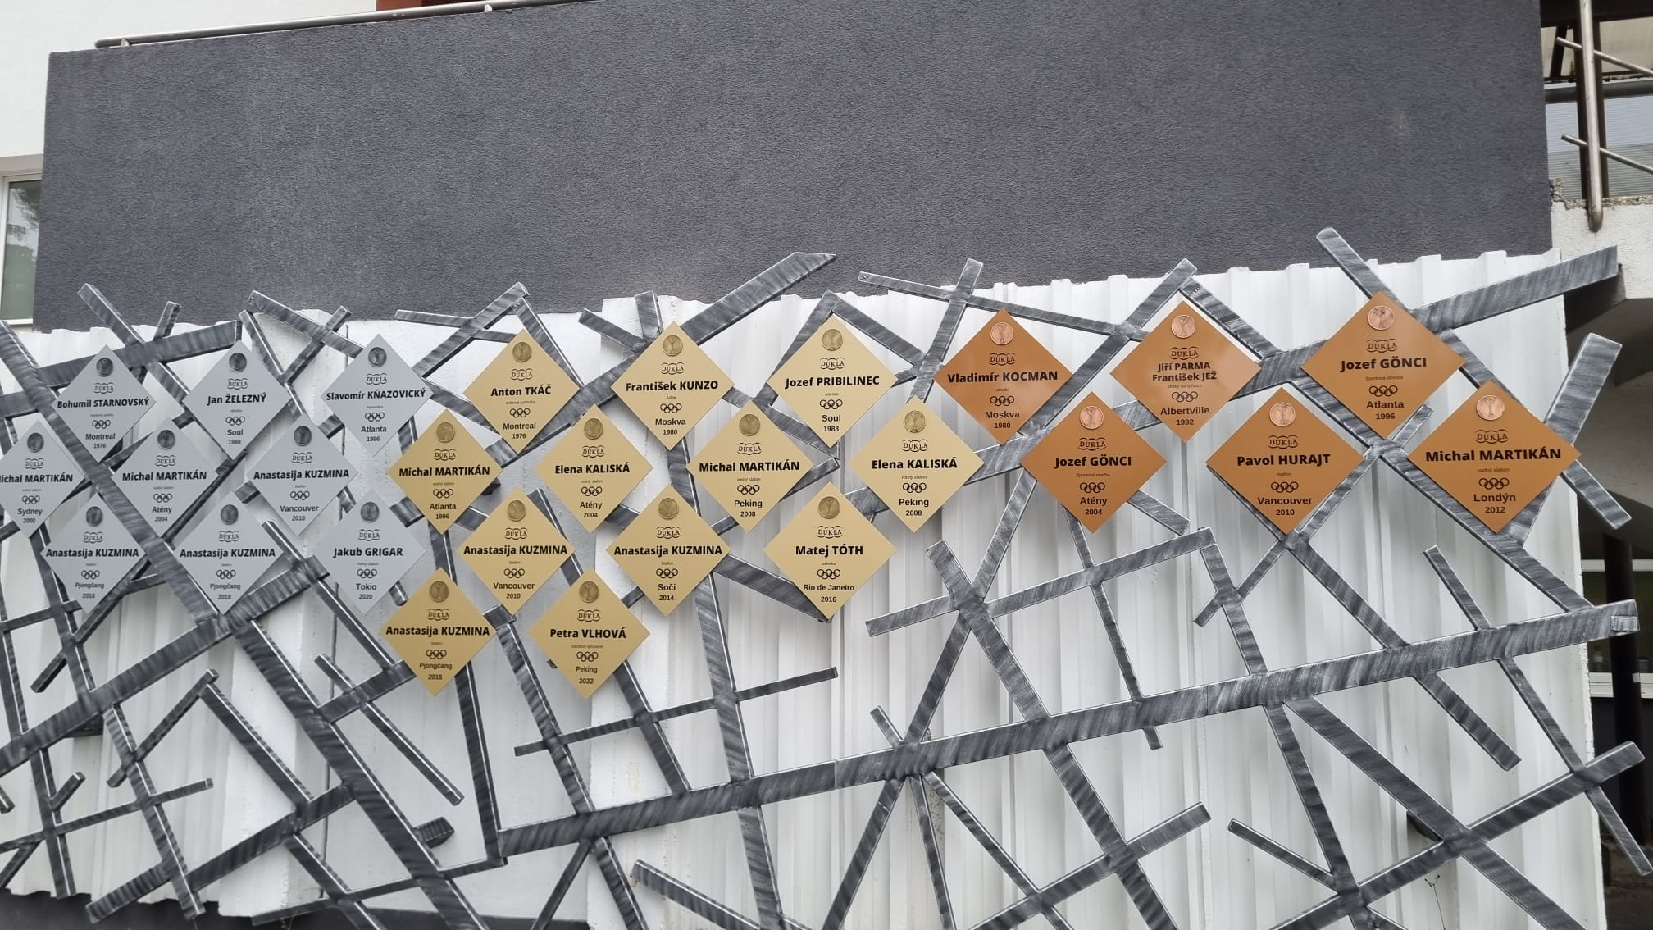
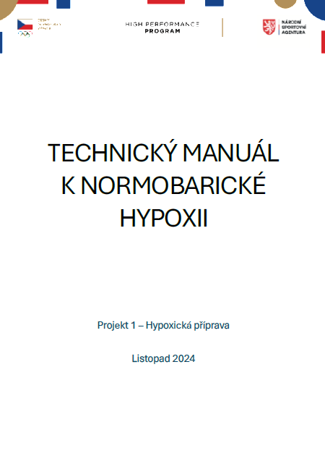
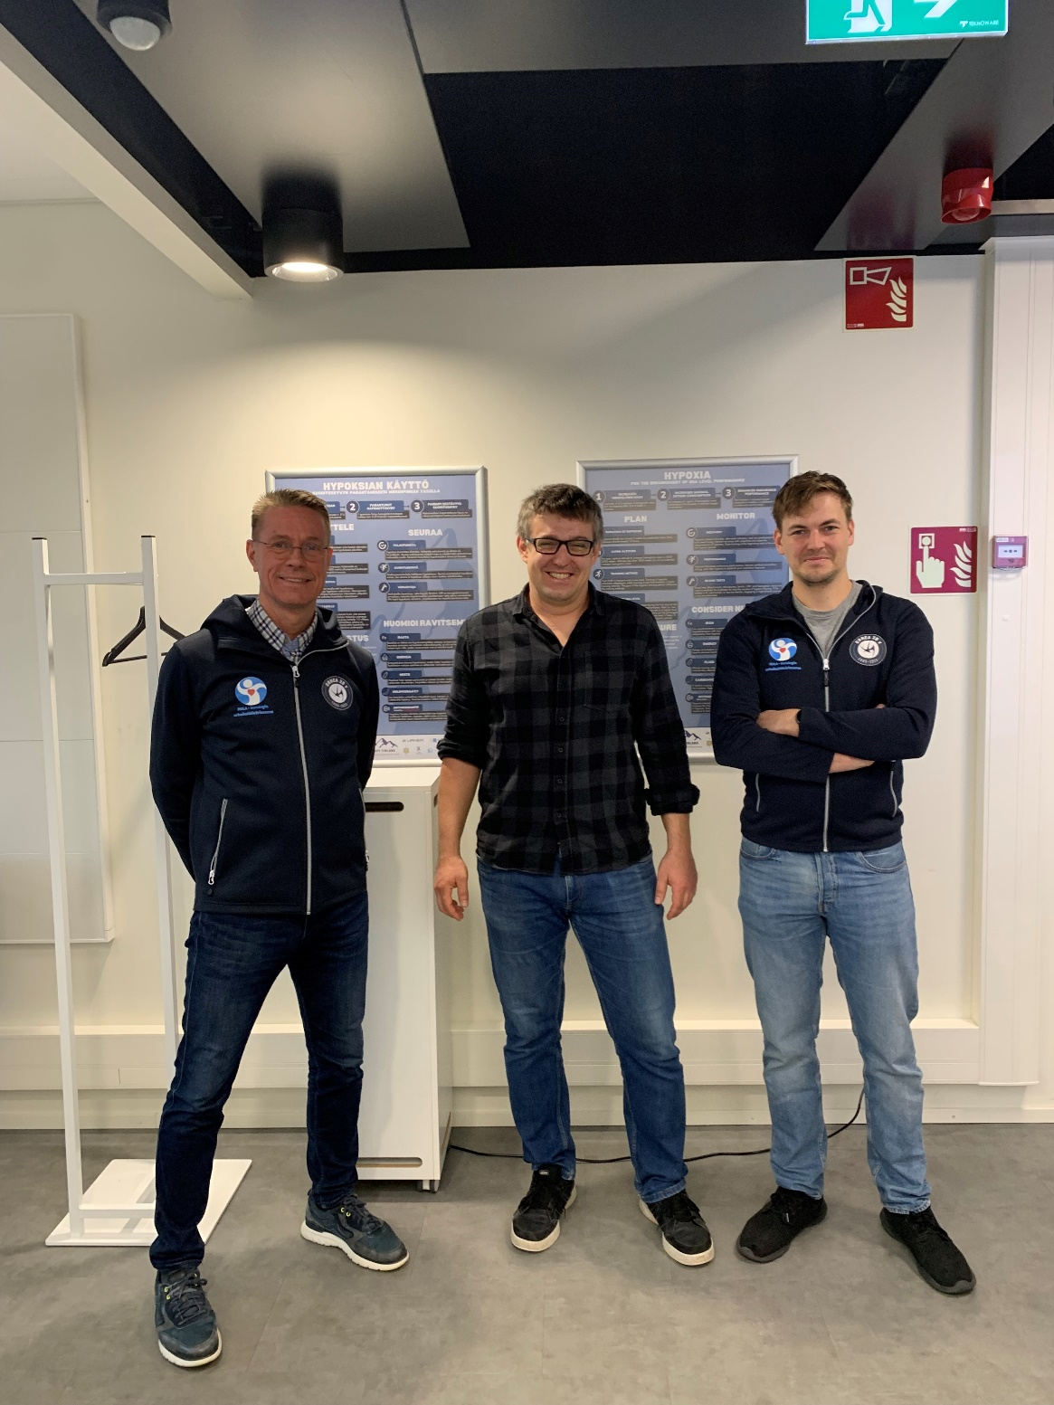
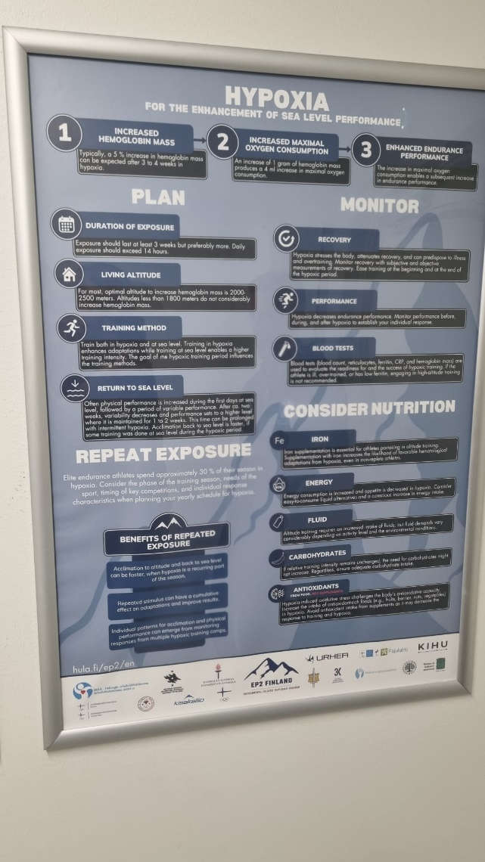
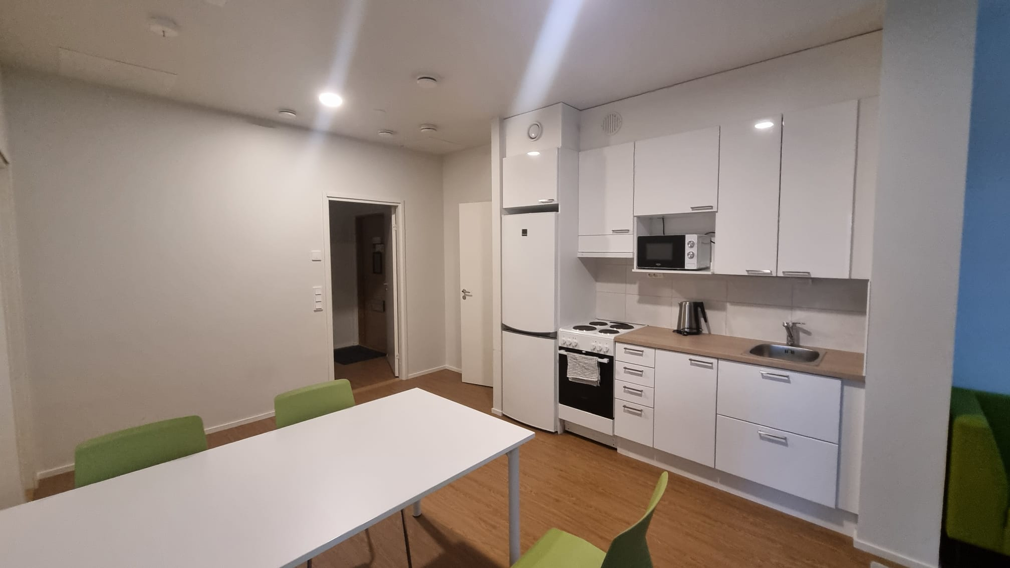
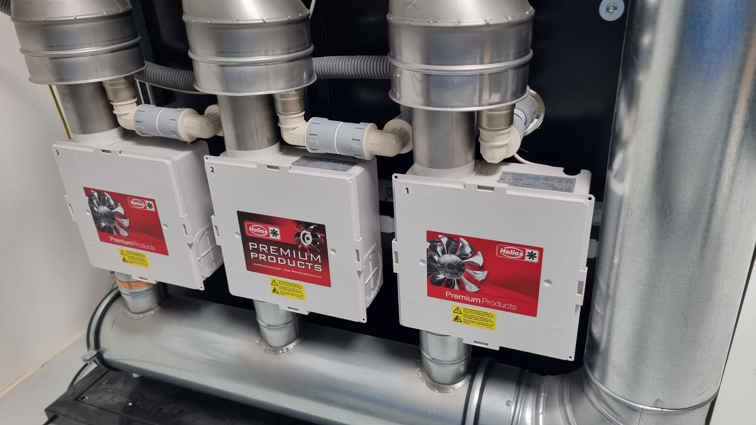
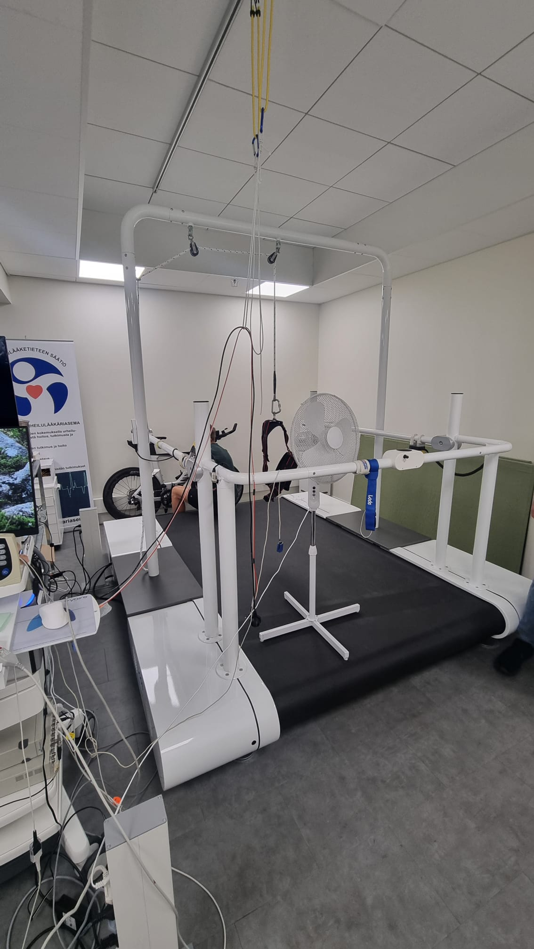
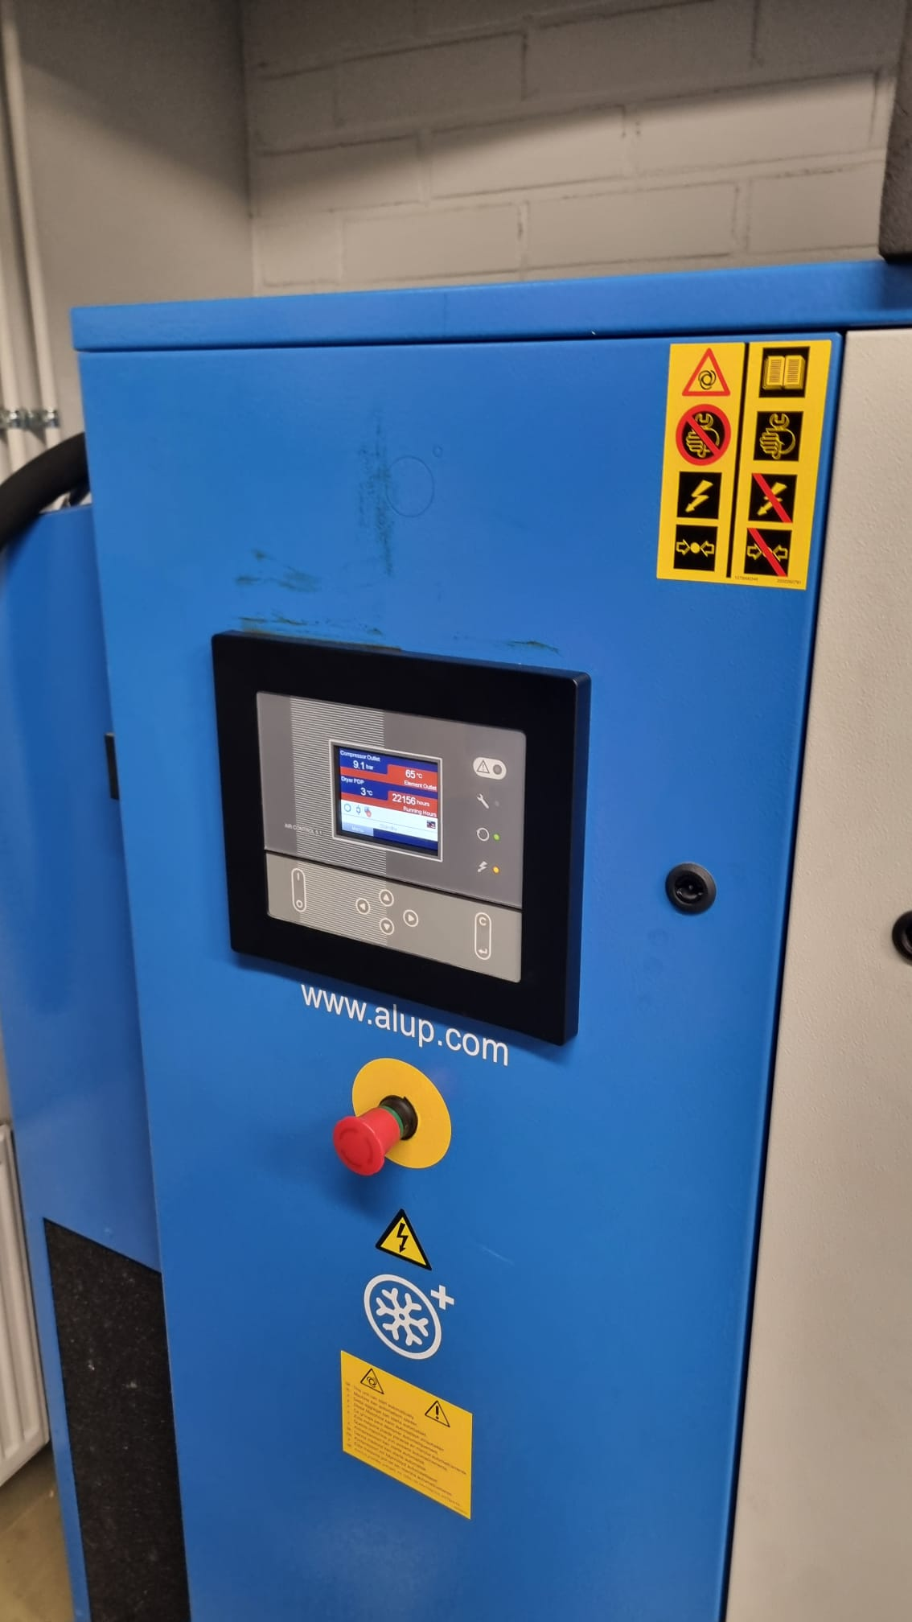
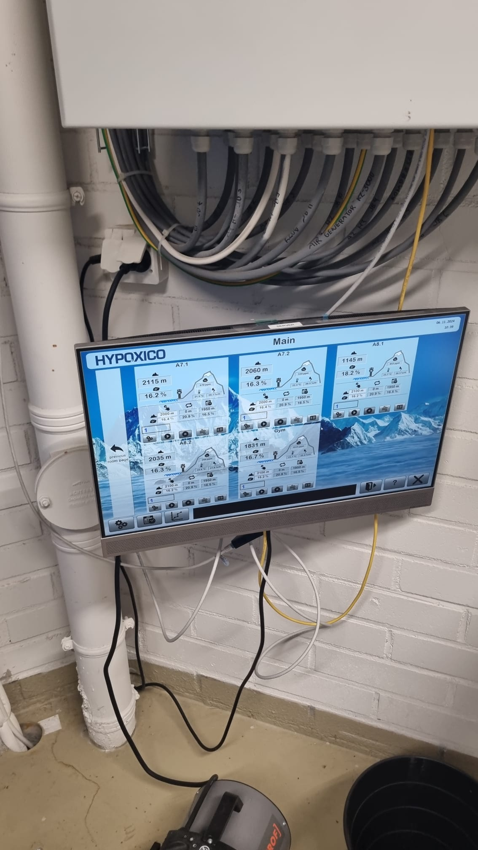
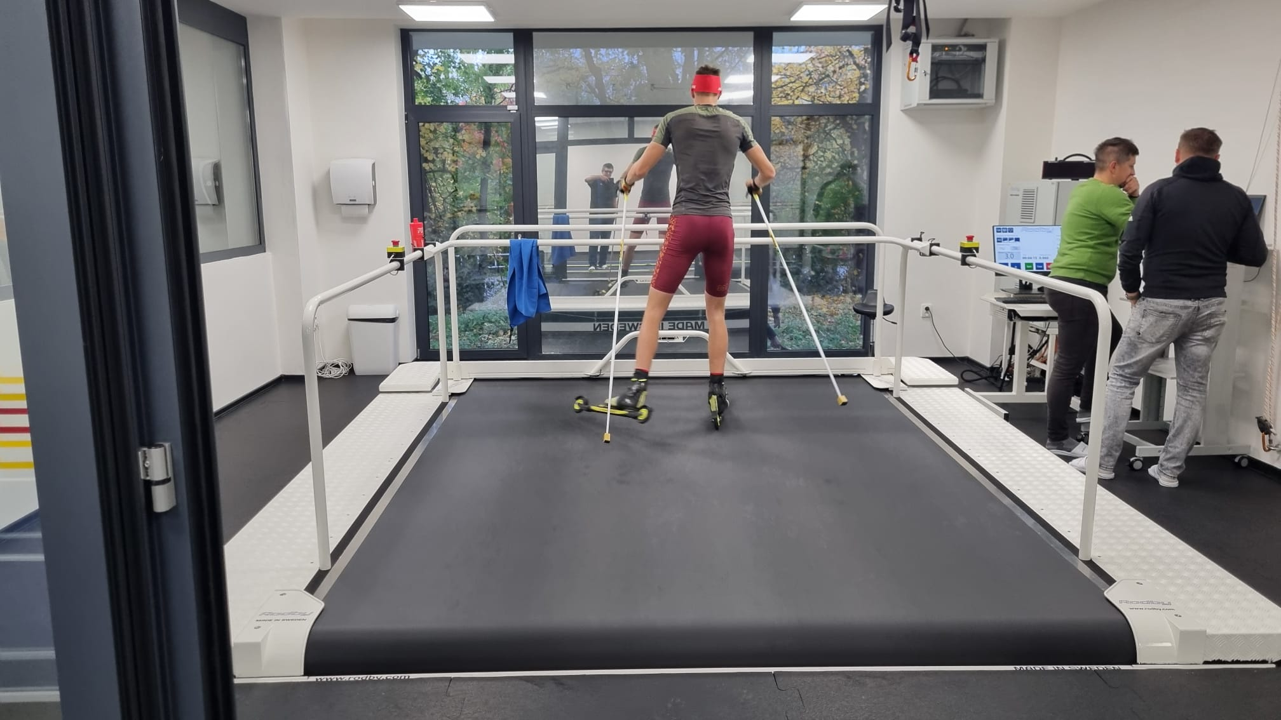
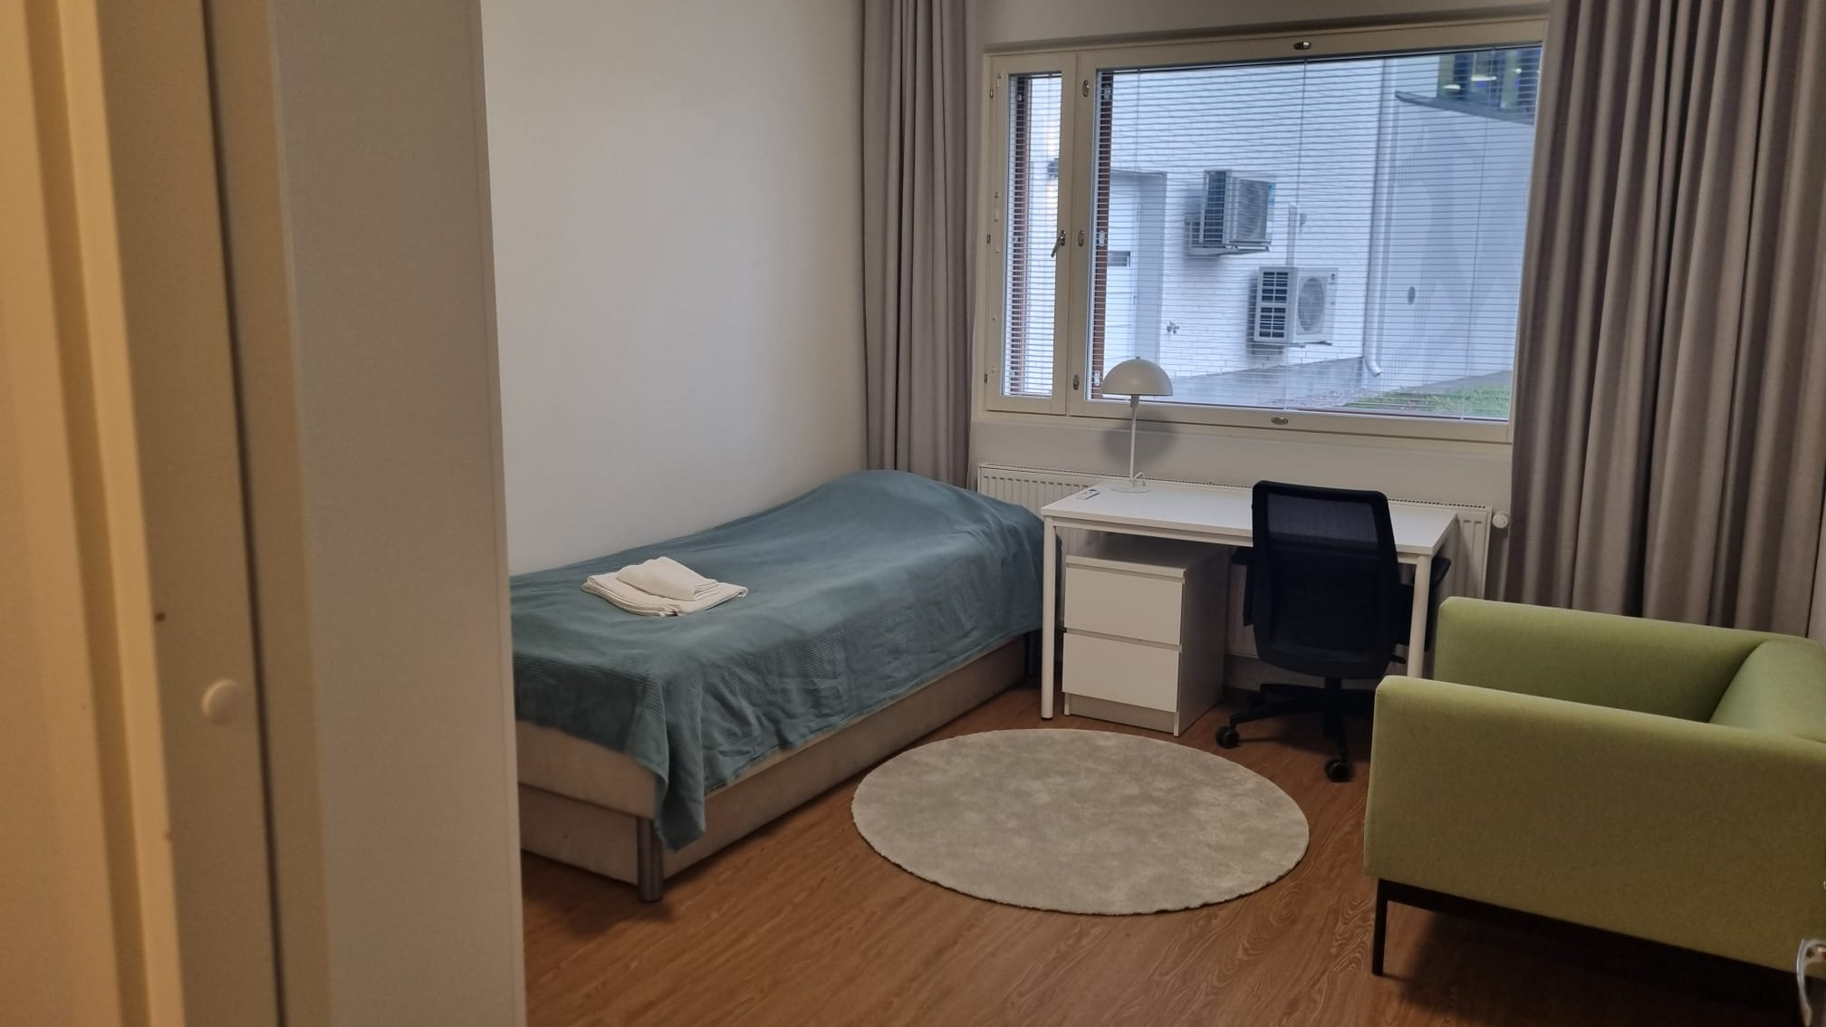
Technická dokumentace

Slide 6
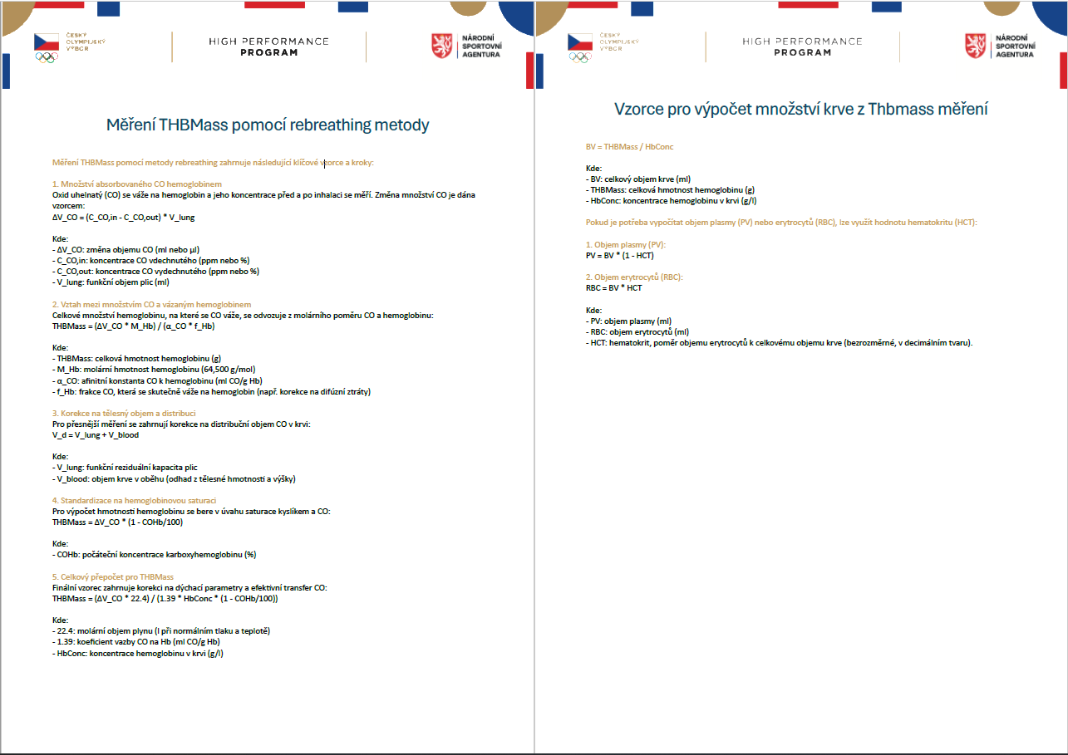
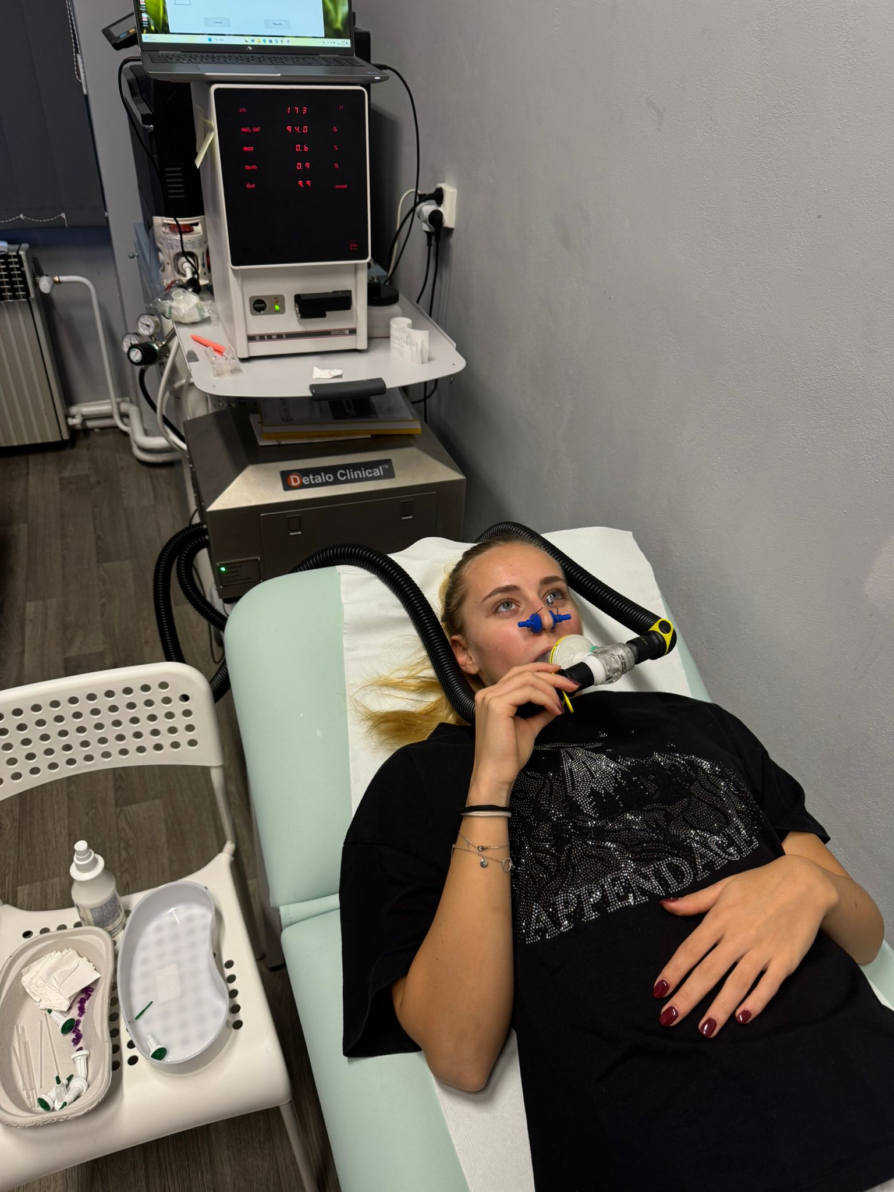
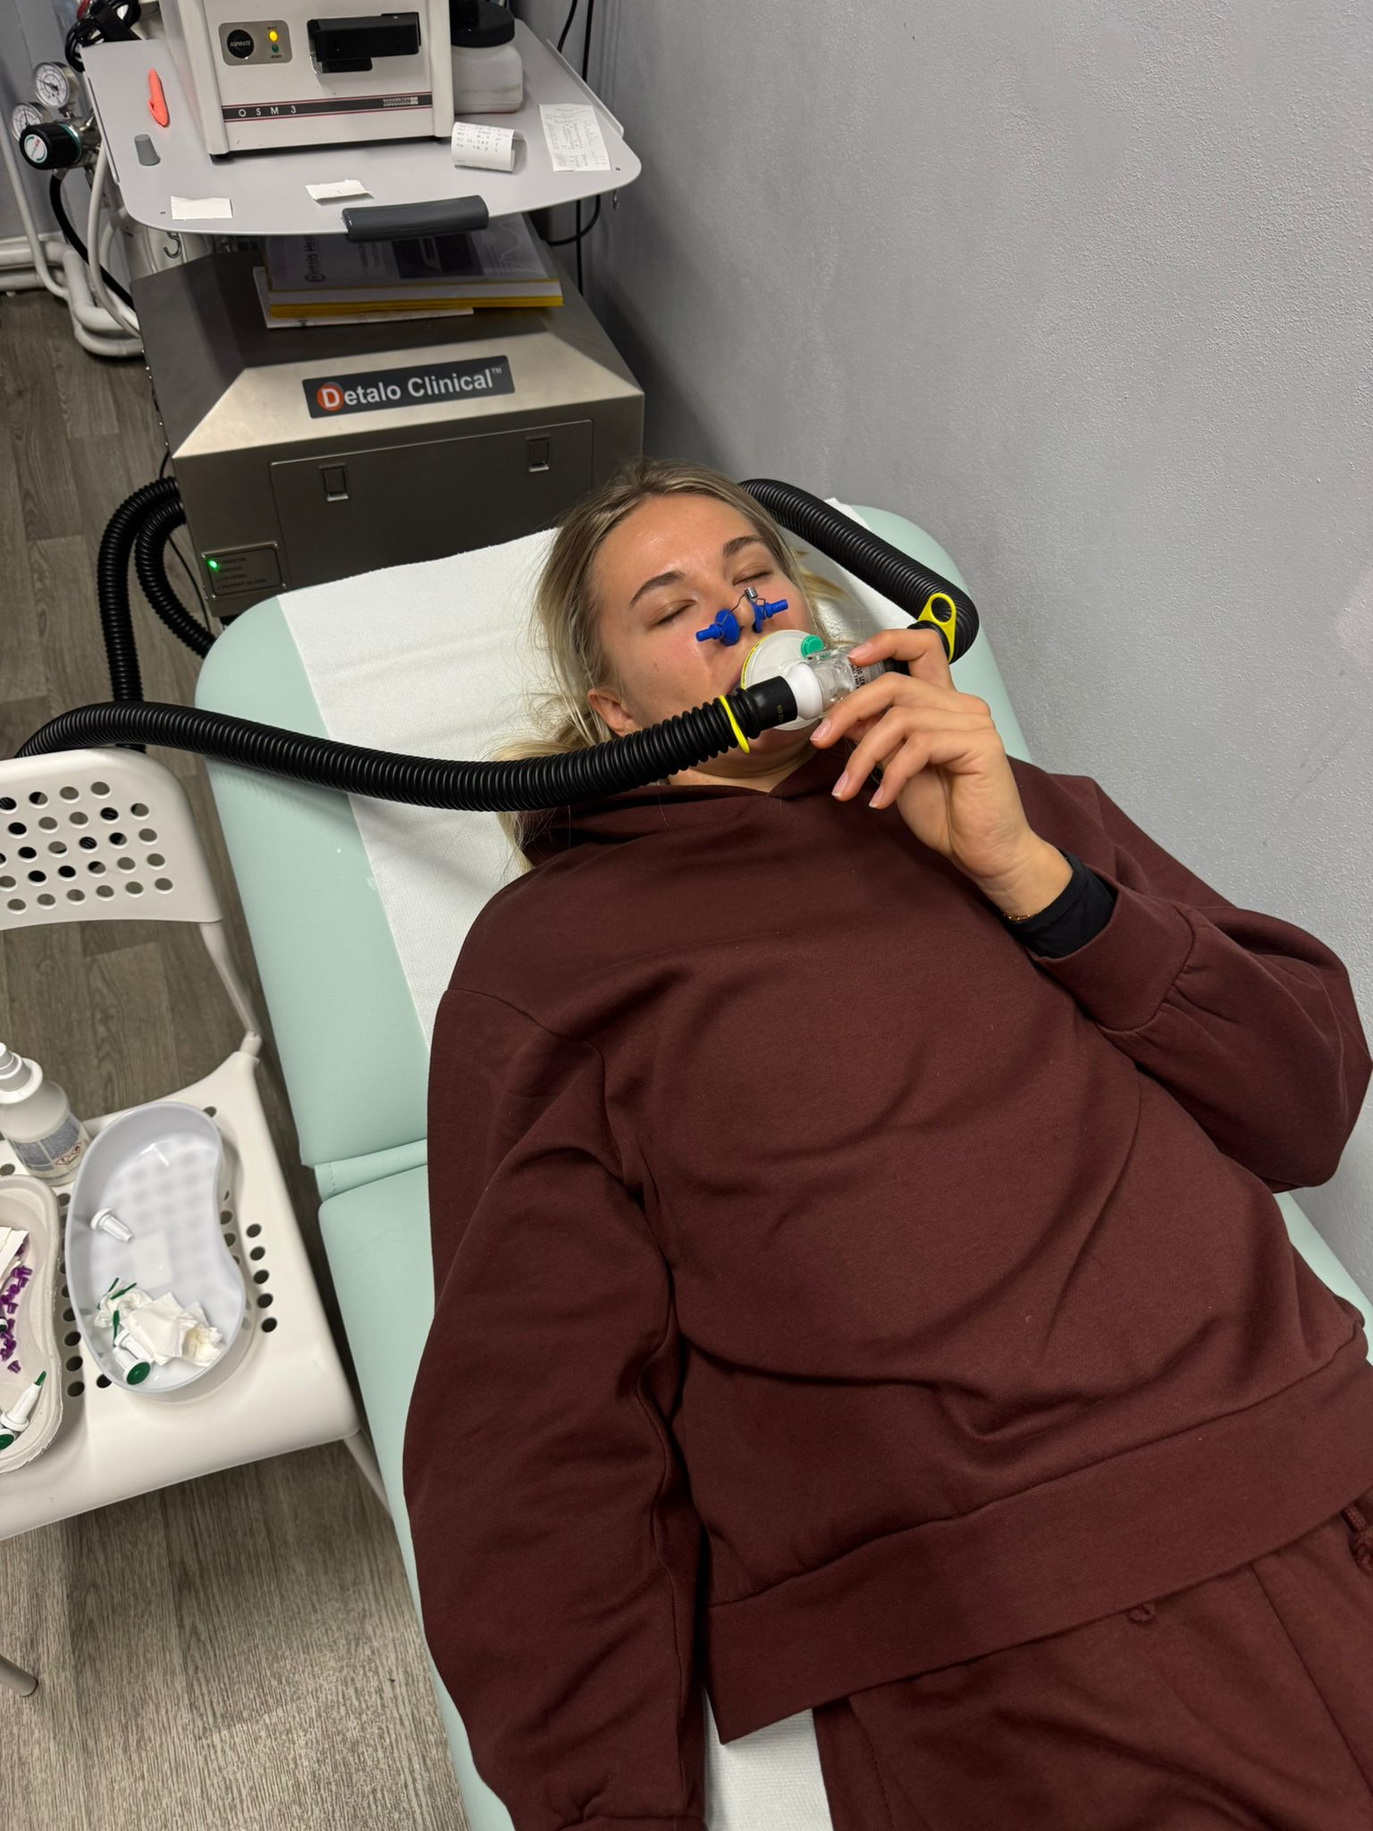
VYŠETŘENÍ THBMASS novou metodou detalo

Slide 7
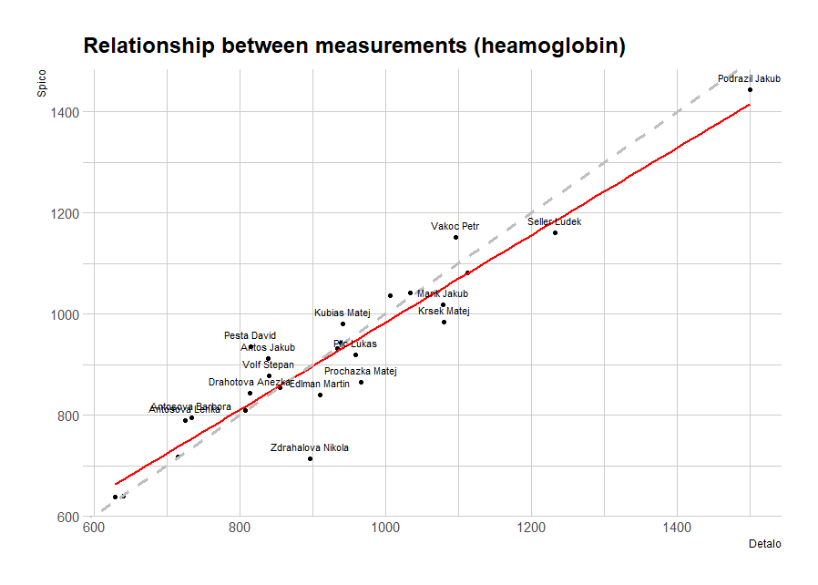
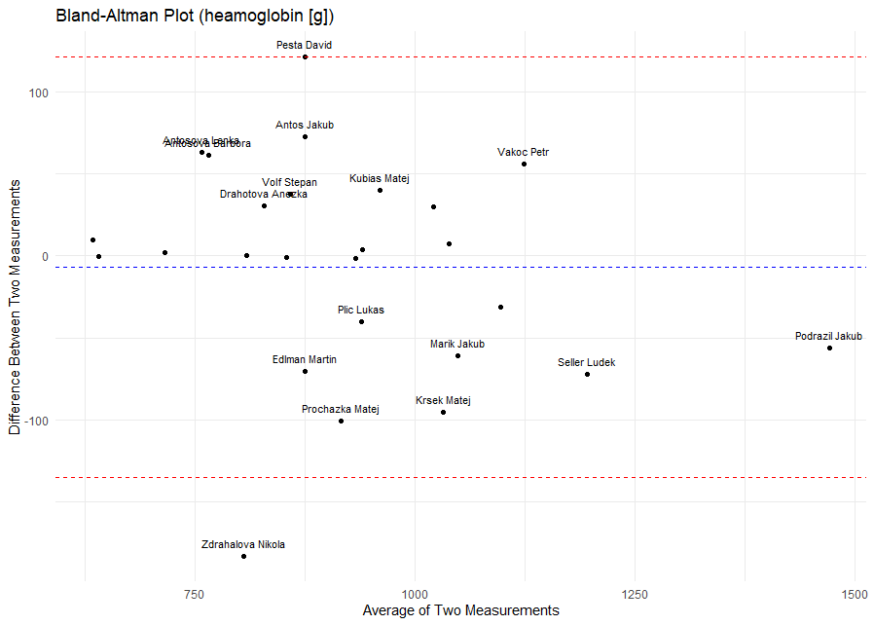
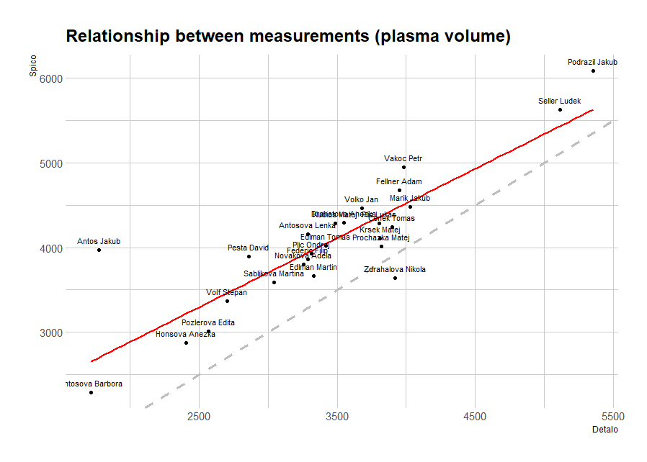
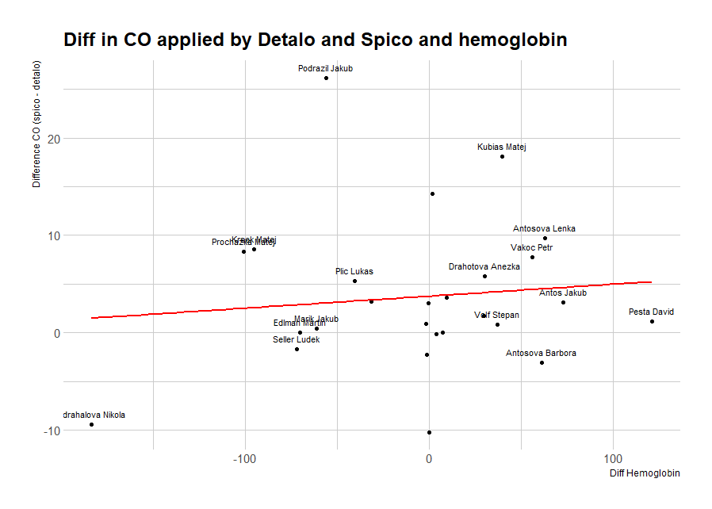
Pilotní srovnávací data oproti původní metodě
Celkem provedeno 60 vyšetření , dalších 30 do konce roku
Výsledky tHbMass
Vynikající korelace R=0,939 vůči původní metodě, statisticky nevýznamné odchylky p=0,596.
Ale! – neřešíme statistiku, ale individuální sportovce a identifikace „outliers“ testů, které musí být s výrobcem konzultovány.
Výsledky objem krve
Vysoká korelace R=0,907 vůči původní metodě, ale s významným rozdílem p < 0.001 ( průměrná odchylka je +8%). Důvodem je jiný postup při kalkulaci objemu krve. Nutno přepočítat a korelovat původní data do roku 2024.

Slide 8
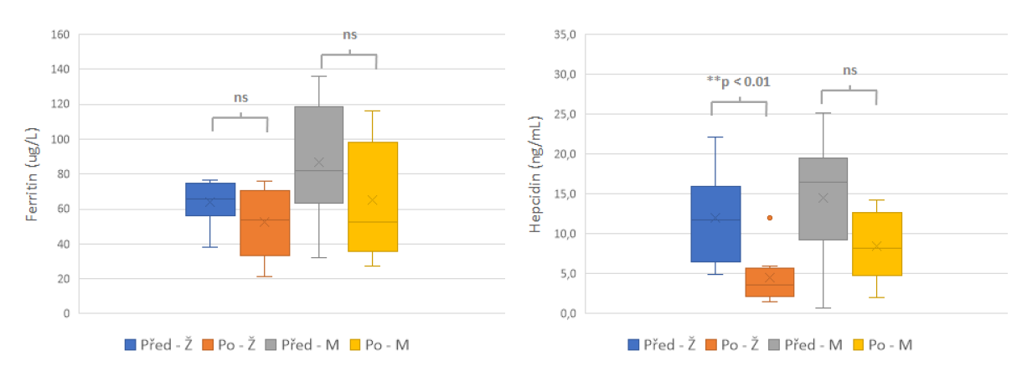
hepcidin u vysokohorského tréninku
Hepcidin
Regulace Fe v těle pomocí střebávání ve střevě
Dostatečná hladina Fe pro tvorbu Hb a Myo
Pozitivní / nulový efekt hypoxie na tvorbu Hb
Výsledky
Začít měřit hepcidin u sportovců s nedostatečnými zásobami Fe a optimalizovat jejich dávkování
Před a po VH soustředění měřit hepcidin u sportovců, kteří mají malý či nulový efekt na tHbMass

Slide 9
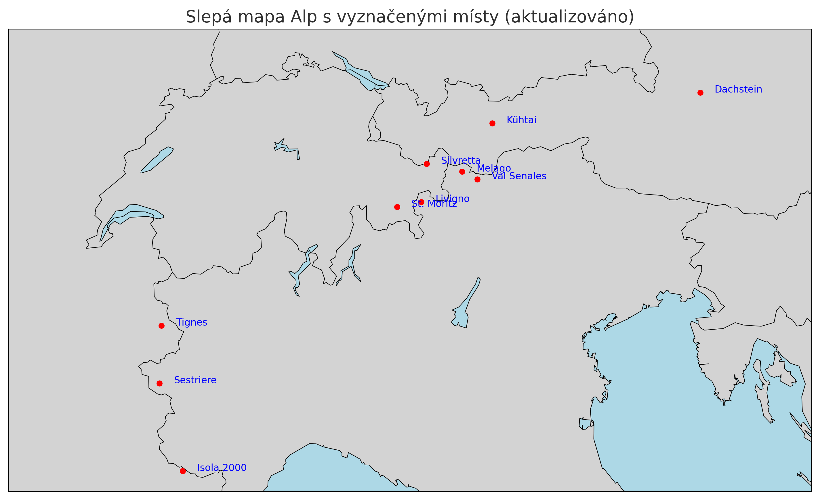
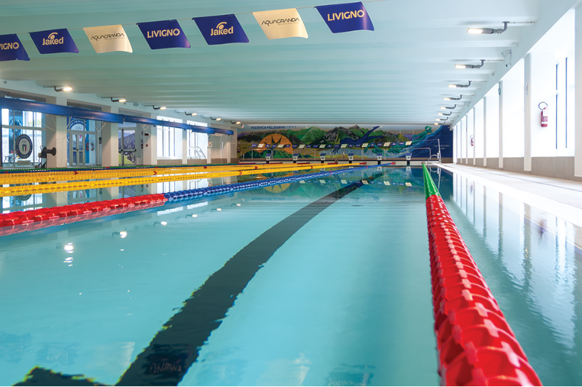
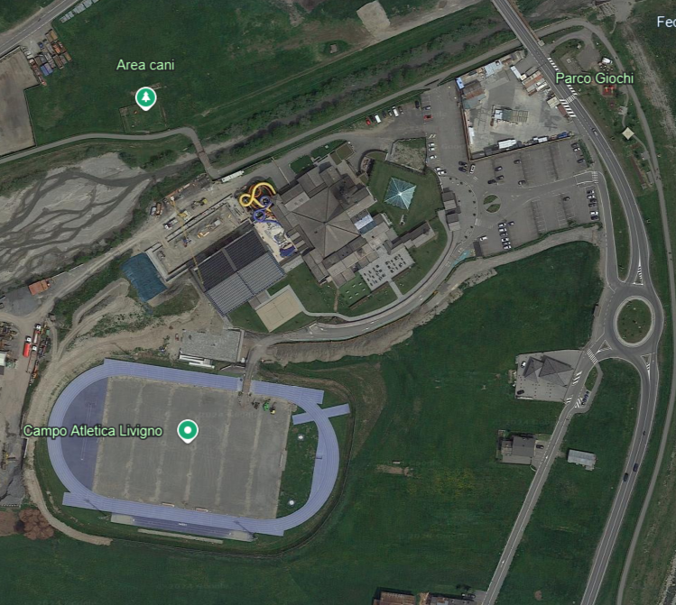
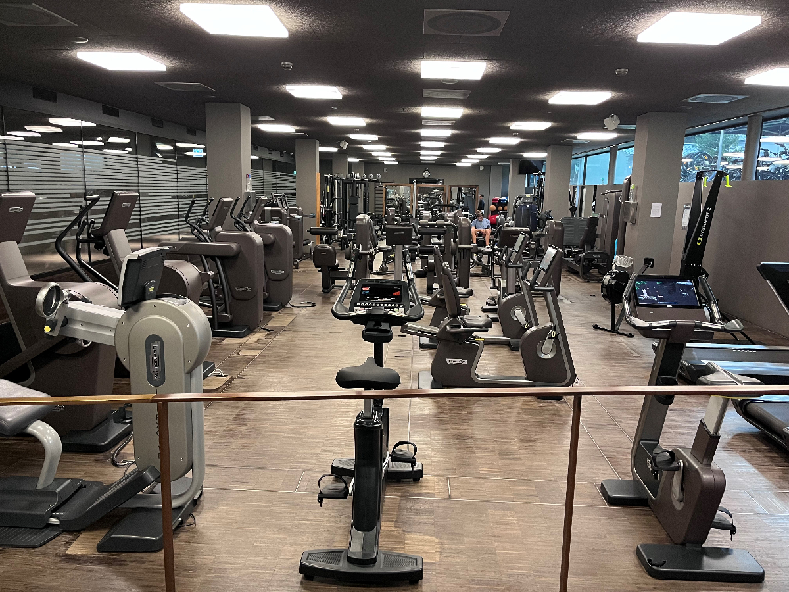
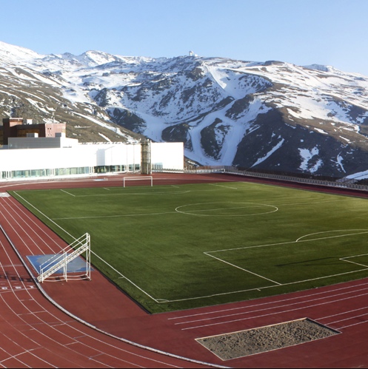
Databáze 27 vysokohorských center
Evropská centra Světová centra
Livigno, Itálie Flagstaff, USA
Sierra Nevada, Španělsko Colorado Springs, USA
Sestriere, Itálie Guatapé, Kolumbie
Val Senales, Itálie Iten, Keňa
St. Moritz, Švýcarsko Mexico City, Mexico
Melago, Itálie La Loma, Mexico
Isola 2000, Francie Bogota, Kolumbie
Kühtai, Rakousko Boulder, USA
Dachstein, Rakousko La Paz , Bolívie
Tignes, Francie Eryciyes, Turecko
Font Romeu, Francie Mammoth Lake , USA
Belmeken, Bulharsko
Etna, Itálie
Silvretta, Rakousko
Andorra, Andorra
Teide, Španělsko

Slide 10

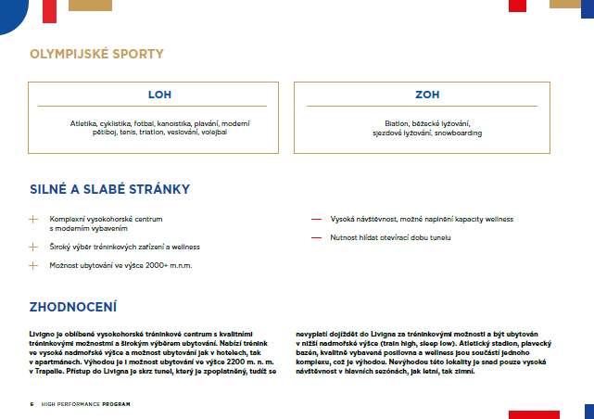


Slide 11
Národní normy a pro thbmass a ostatní parametry hypoxické přípravy
Potřeba standardizace výsledků pro lokální výsledky
Porovnatelnost výsledků mezi sebou v čase
Porovnatelnost výsledků s cizinou a benchmarky
Základ pro další rozvoj – zejména do mládeže
Problém je nutnost kompletace několika metod s různými výsledky
Proto má každý stát své vlastní normy a nespoléhá se na obecné informace ( např jako VO2max)
Téměř úplně chybí data o ženských sportovkyň

Slide 12
Edukace týmů a uvedení do praxe
Původní idea organizace seminářů a školení byla opuštěna
Po konzultacích na svazech a rezortech a zkušenostech z ciziny zvolena následující kombinace:
Individuální workshopy v rozsahu 4-8 hodin pro každý jednotlivý team
  Přímé zaměření na konkrétní potřeby podle typu sportu, míst kam jezdí a strategie přípravy
  Už v běhu – běžecké lyžování, moderní pětiboj, veslování, kanoistika, hlavně ale v průběhu roku 2025
Zřízení „hot-line linky“ pro akutní konzultace v době probíhajících vysokohorských soustředění
Vytvoření infografik a komunikace směrem k závodníkům pomocí soc sítí

Slide 13
Informace pro svazy nové zájemce
Kontaktní údaje:
MUDr. Jiří Dostal – dostal@centrumsportmed.cz, tel 606626096
Vojtěch Hačecký – hacecky@centrumsportmed.cz, tel 731 476 865
Recepce – info@centrumsportmed.cz, tel 722 050 450
Pro koho je program určen
Nejen pro individuální a vytrvalostní…
Ale pro všechny svazy, včetně týmových sportů, kteří absolvují tréninky, závody či zápasy
ve vysoké výšce či chtějí použít hypoxii jako modulátor tréninku
Ostrý provoz
Konzultace a příprava k hypoxii – už běží
Thbmass – Q1/2025, do té doby pilotní provoz, ale fakticky bez omezení

Slide 14
Děkujeme všem za pomoc při spolupráci a pokračujeme 2025

